Slide 1
Delegate

Slide 2
Delegate
메서드에 대한 참조를 저장할 수 있는 형식(타입)
함수를 대신 실행해 주는 객체 (간접 실행)
함수를 변수처럼 배열로 선언하거나 매개변수(함수의 입력 값)으로 활용
입력 값으로 받은 함수를 실행하는 것을 Callback 이라고 함
Delegate의 입출력 자료형과 Method의 것이 같아야 함
void Method1(int a)
delegate
void Method2(int a)
Delegate void myDelegate(int a)
void Method3(int a)
Notes:
변수명이 변수 주소를 참조해서 변수 값을 출력 하듯이
델리게이트도 마찬가지 메서드 주소를 참조해서 메서드를 실행시키는 것!

Slide 3
Delegate
스레드에서 또 다른 스레드의 함수를 호출할 때 사용되기도 함
Notes:
이것 또한 제거하는게 좋아보임.

Slide 4
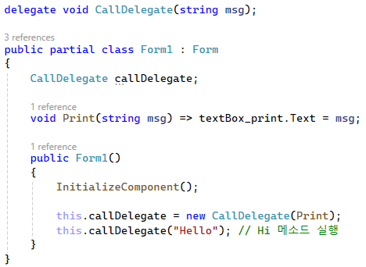
Delegate
활용 예시
delegate 정의
delegate 인스턴스 선언
delegate 인스턴스에 메서드 저장
delegate를 통한 메소드 호출 및 입력 값 전달

Slide 5
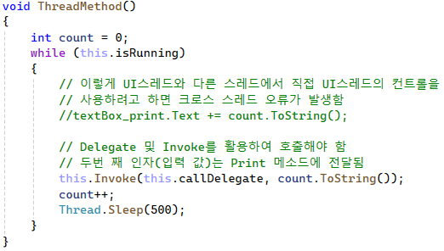
Delegate
Invoke()
다른 스레드에서 UI 스레드의 컨트롤(버튼, 텍스트 박스 등)을 접근 할 때 사용
Invoke() 없이 직접 컨트롤에 접근 시 크로스 스레드 오류 발생
Notes:
이건 멀티 스레드 부분에 추가 하는게 좋아보임.

Slide 6
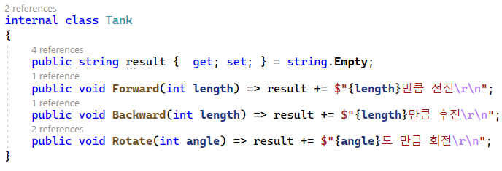
Delegate - multicasting
하나의 대리자에 여러개의 함수를 등록하는 것도 가능

Slide 7
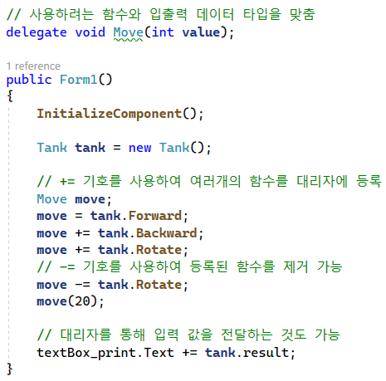

Delegate

Slide 8
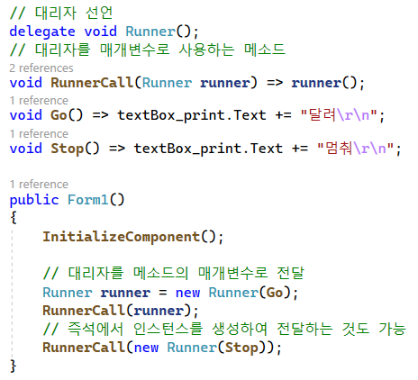
Delegate
대리자는 함수의 매개변수로 사용될 수 있음

Slide 9
실습. Delegate & 제네릭컬렉션 & 람다식
1. Product 클래스 정의
필드(속성): 제품명 (Name), 가격 (Price), 카테고리 (Category)
생성자: 3개의 값 받아서 필드(속성) 초기화
ToString() 메서드 오버라이드
“제품명 / 가격 / 카테고리“ 형식으로 출력되도록 작성.
2. ProductFilter 클래스 정의
델리게이트 정의: ProductCondition
Product를 입력받고 bool을 반환하는 함수 형식
정적 메서드 정의:
조건을 만족하는 제품만 새 리스트에 담아 반환.
(Hint) public static [반환형] [메소드명]([매개변수1, 매개변수2])
매개변수 1: 전체 제품 목록
매개변수 2: 람다식 (조건)

Slide 10
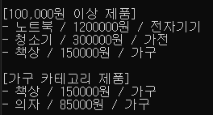
실습. Delegate & 제네릭컬렉션 & 람다식
3. main 구현
제네릭 컬렉션(List<T>)을 이용하여 5개 이상의 임의의 제품 객체 추가
[구현한 정적 메서드 활용]
가격이 10만원 이상인 제품만 필터링
카테고리가 ＂가구＂인 제품만 필터링
각각의 결과를 출력 후, 출력 결과 및 Repo. Slack 댓글로 업로드.
<결과화면 예시>

Slide 11
Event
특정 알림(Event)을 설정하여, 해당 알림이 발생하면 연관된 모든 메소드(Event Subscriber)가 일괄적으로 실행
특수한 형태의 delegate라고 할 수 있음
EventHandler 라는 객체가 delegate의 역할을 수행
delegate와 다르게 주로 클래스 내부에 선언
WinForm, WPF 등에서 마우스 클릭, 마우스 오버, 마우스 아웃, 키보드 입력 등 모두 Event에 해당
Notes:
버튼 클릭, 마우스 오버 발생하면 -> 등록된 메서드들이 실행됨.
Event Subscriber란?
이벤트가 발생했을 때 호출되는 함수들
즉, 이벤트에 연결(+=)된 메서드들
이벤트는 내부적으로 delegate 기반으로 구현됩니다 즉, event는 사실상 델리게이트의 확장 개념입니다
→ 단, 외부에서 직접 실행할 수 없고, +=/-=만 허용됨
EventHandler
이벤트를 위한 표준 delegate 형식
주로 클래스 내부 선언: 외부 호출을 막고 안전하게 사용
이벤트 = 안전하게 감싼 델리게이트

Slide 12
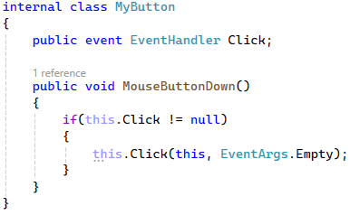
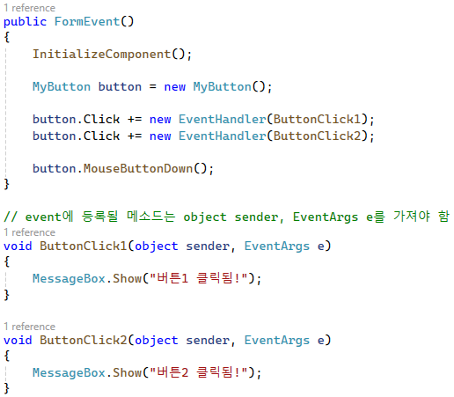
Event
Notes:
MyButton 클래스 : 이벤트를 정의하고, 발생시키는 역할
FormEvent 클래스: 이벤트를 구독(등록)하고 실행 결과를 확인
public event EventHandler Click;이벤트 선언 (델리게이트 기반)
this.Click(this, EventArgs.Empty);이벤트 발생시킴 → 등록된 메서드들이 실행됨
그럼 EventHandler가 뭐냐?
.NET에서 미리 정의된 델리게이트 타입입니다:
object sender: 이벤트를 발생시킨 객체 (ex. button1)
EventArgs e: 이벤트에 대한 정보 (기본형: EventArgs.Empty)
<오른쪽>
button.Click += ...이벤트에 핸들러 메서드를 등록
MouseButtonDown(): 내부에서 Click 이벤트를 호출함
이벤트에 등록되는 함수는 반드시 object sender, EventArgs e 형식을 따라야 함 (EventHandler 규칙)

Slide 13
실습. Delegate & Event
Delegate를 사용하여 Event 시스템을 구현하기
EventDelegate라는 이름의 delegate를 선언
EventManager 클래스
Event 이름, EventDelegate가 각각 Key, Value로 된 Dictionary 생성
이벤트 등록 메소드에서는 Dictionary에 이벤트를 추가
이벤트 삭제 메소드에서는 Dictionary에서 이벤트를 제거
이벤트 실행 메소드에서는 Dictionary 안에 있는 이벤트를 선택하여 Invoke()
Form 에서 EventManager 클래스의 인스턴스를 생성하고 Form의 메소드들을 이름과 함께 EventManager에 등록
Push 후 GitHub Repo. URL을 슬랙 댓글로 제출
Notes:
Invoke()는 델리게이트(delegate)가 참조하고 있는 메서드를 실행시키는 함수

